Slide 1
cvičení Modelování a simulace
Cvičení 4 - LS 2014 – Michel Kana

Slide 2
Co uděláme ve dnešním cvičení?
Shrnuti minulého cvičeni
Model populací s věkovou strukturou
Model dvoudruhových populací dravec – kořist
Model dvoudruhových populací s konkurence
Model dvoudruhových populací se spolupráce
Epidemiologické modely
Shrnuti

Slide 3
Shrnutí minulého cvičení
[Modely populací]
Model populací s věkovou strukturou

Slide 4
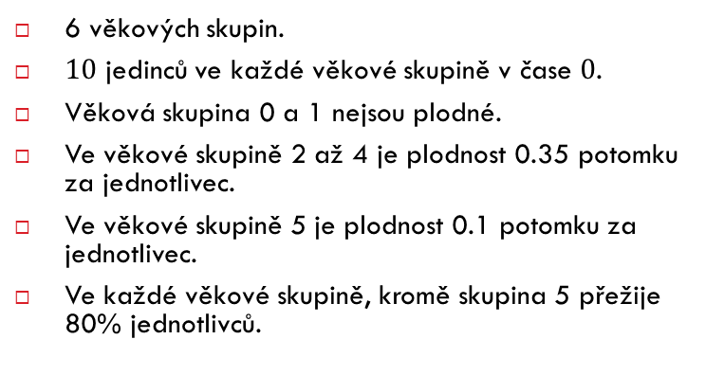
Modely populací s věkovou strukturou
A = [ 0.00 0.00 0.35 0.35 0.35 0.10; 0.8 0 0 0 0 0; 0 0.8 0 0 0 0; 0 0 0.8 0 0 0; 0 0 0 0.8 0 0; 0 0 0 0 0.8 0]
X = [10;10;10;10;10;10]
A^10 * X
Population = X
for x=1:10, X= A * X; Population = [Population X], end
surf(Population)
view(0,90)
colormap(jet)
colorbar
xlabel('Year')
ylabel('Age Class')
plot(Population’)
plot(sum(Population))
[v,lambda] = eig(A)
6 věkových skupin.
$10$ jedinců ve každé věkové skupině v čase $0$.
Věková skupina 0 a 1 nejsou plodné.
Ve věkové skupině 2 až 4 je plodnost 0.35 potomku za jednotlivec.
Ve věkové skupině 5 je plodnost 0.1 potomku za jednotlivec.
Ve každé věkové skupině, kromě skupina 5 přežije 80% jednotlivců.

Slide 5
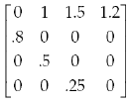


Modely populací s věkovou strukturou
Populace 1
Populace 2
Vypočítávat vektor stabilní věkové rozložení $v$ a souvislý poměrný exponenciální růst $λ$.

Slide 6
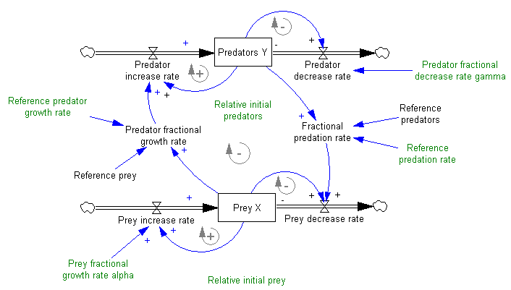
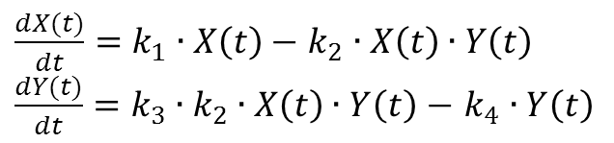
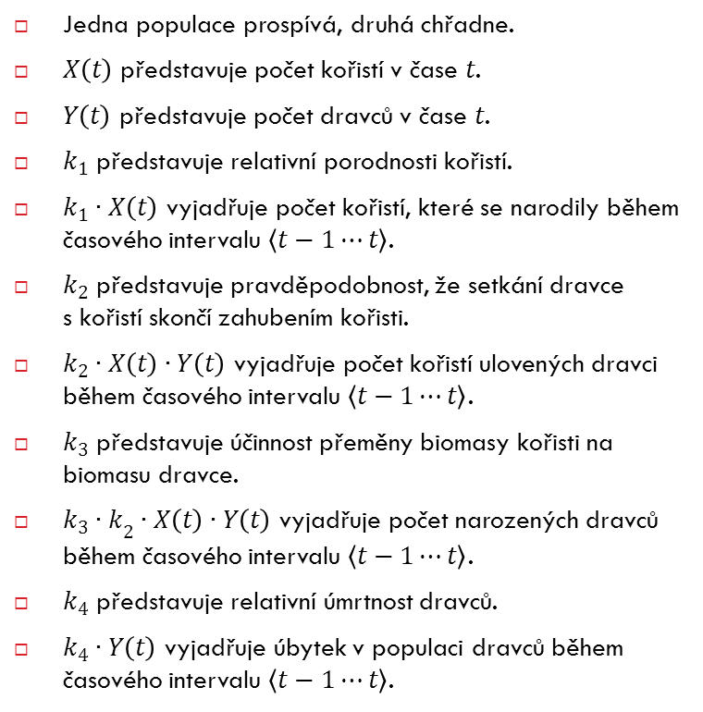
Model dvoudruhových populací dravec – kořist
Jedna populace prospívá, druhá chřadne.
$X\left(t\right)$ představuje počet kořistí v čase $t$.
$Y\left(t\right)$ představuje počet dravců v čase $t$.
$k_{1}$představuje relativní porodnosti kořistí.
$k_{1}∙X\left(t\right)$ vyjadřuje počet kořistí, které se narodily během časového intervalu $\left\langle t−1⋯t\right\rangle$.
$k_{2}$představuje pravděpodobnost, že setkání dravce s kořistí skončí zahubením kořisti.
$k_{2}∙X\left(t\right)∙Y\left(t\right)$ vyjadřuje počet kořistí ulovených dravci během časového intervalu $\left\langle t−1⋯t\right\rangle$.
$k_{3}$představuje účinnost přeměny biomasy kořisti na biomasu dravce.
${k_{3}∙k}_{2}∙X\left(t\right)∙Y\left(t\right)$ vyjadřuje počet narozených dravců během časového intervalu $\left\langle t−1⋯t\right\rangle$.
$k_{4}$představuje relativní úmrtnost dravců.
$k_{4}∙Y\left(t\right)$ vyjadřuje úbytek v populaci dravců během časového intervalu $\left\langle t−1⋯t\right\rangle$.
$\frac{dX(t)}{dt}=k_{1}∙X\left(t\right)−$ $k_{2}∙X\left(t\right)∙Y\left(t\right)$
$\frac{dY(t)}{dt}={k_{3}∙k}_{2}∙X\left(t\right)∙Y\left(t\right)$ $−$ $k_{4}∙Y\left(t\right)$
Rovnice modelu Lotky – Volterry

Slide 7
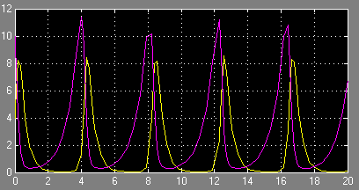
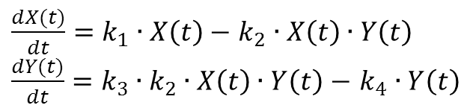
Model dvoudruhových populací dravec – kořist
$\frac{dX(t)}{dt}=k_{1}∙X\left(t\right)−$ $k_{2}∙X\left(t\right)∙Y\left(t\right)$
$\frac{dY(t)}{dt}={k_{3}∙k}_{2}∙X\left(t\right)∙Y\left(t\right)$ $−$ $k_{4}∙Y\left(t\right)$
In Matlab
plot(Predator.signals.values,Prey.signals.values)

Slide 8
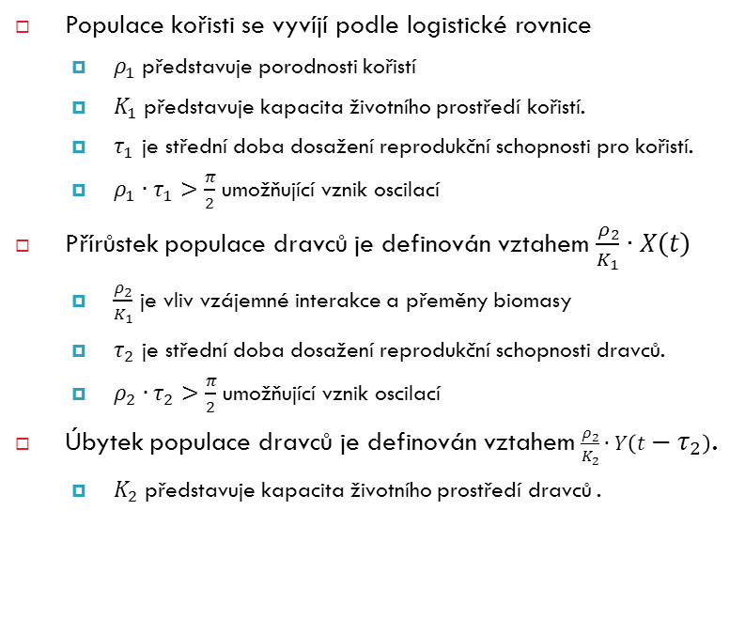
Model dvoudruhových populací dravec – kořist se zpožděním
Populace kořisti se vyvíjí podle logistické rovnice
$ρ_{1}$představuje porodnosti kořistí
$K_{1}$představuje kapacita životního prostředí kořistí.
$τ_{1}$ je střední doba dosažení reprodukční schopnosti pro kořistí.
${ρ_{1}∙τ}_{1}>\frac{π}{2}$umožňující vznik oscilací
Přírůstek populace dravců je definován vztahem $\frac{ρ_{2}}{K_{1}}∙X\left(t\right)$
$\frac{ρ_{2}}{K_{1}}$ je vliv vzájemné interakce a přeměny biomasy
$τ_{2}$ je střední doba dosažení reprodukční schopnosti dravců.
${ρ_{2}∙τ}_{2}>\frac{π}{2}$umožňující vznik oscilací
Úbytek populace dravců je definován vztahem $\frac{ρ_{2}}{K_{2}}∙Y\left(t−τ_{2}\right)$.
$K_{2}$představuje kapacita životního prostředí dravců .
$$\frac{dX(t)}{dt}=ρ_{1}∙\left(1−\frac{X\left(t−τ_{1}\right)}{K_{1}}\right)∙X\left(t\right)$$
$$\frac{dY(t)}{dt}=ρ_{2}∙\left(\frac{X\left(t\right)}{K_{1}}−\frac{Y\left(t−τ_{2}\right)}{K_{2}}\right)∙Y\left(t\right)$$

Slide 9
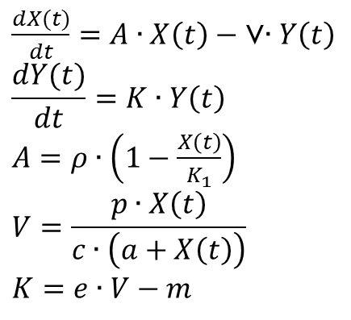
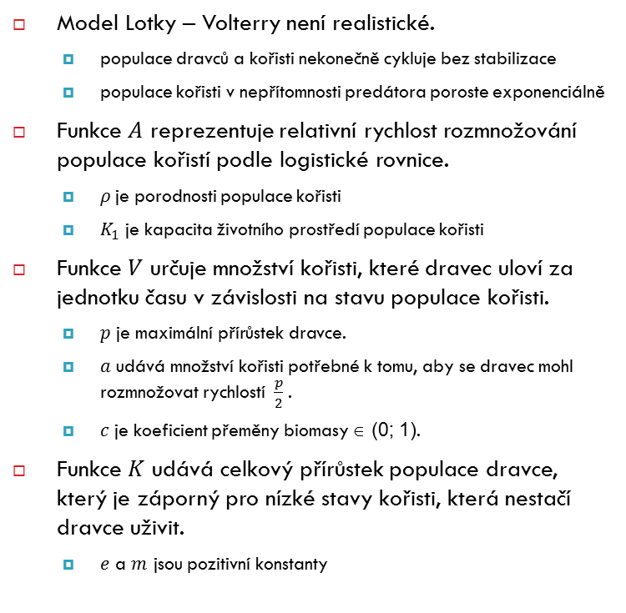
Kolmogorovův model dravec – kořist
Model Lotky – Volterry není realistické.
populace dravců a kořisti nekonečně cykluje bez stabilizace
populace kořisti v nepřítomnosti predátora poroste exponenciálně
Funkce $A$ reprezentuje relativní rychlost rozmnožování populace kořistí podle logistické rovnice.
$ρ$je porodnosti populace kořisti
$K_{1}$ je kapacita životního prostředí populace kořisti
Funkce $V$ určuje množství kořisti, které dravec uloví za jednotku času v závislosti na stavu populace kořisti.
$p \text{je} \text{maxim}\text{á}\text{ln}\text{í }\text{p}\text{ří}\text{r}\text{ů}\text{stek} \text{dravce}\text{.}$
$a$ udává množství kořisti potřebné k tomu, aby se dravec mohl rozmnožovat rychlostí $\frac{p}{2}$.
$c$ je koeficient přeměny biomasy ∈ (0; 1).
Funkce $K$ udává celkový přírůstek populace dravce, který je záporný pro nízké stavy kořisti, která nestačí dravce uživit.
$e$ a $m$ jsou pozitivní konstanty
$\frac{dX(t)}{dt}=A∙X\left(t\right)−$ V$∙Y\left(t\right)$
$$\frac{dY(t)}{dt}=K∙Y\left(t\right)$$ $A$ $=ρ∙\left(1−\frac{X\left(t\right)}{K_{1}}\right)$ $$V=\frac{p∙X\left(t\right)}{c∙\left(a+X\left(t\right)\right)} \\ K=e∙V−m$$
Rovnice modelu Kolmogorovův

Slide 10
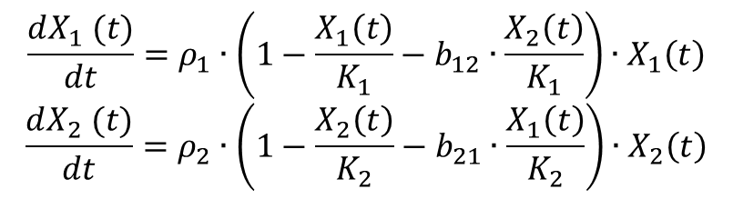
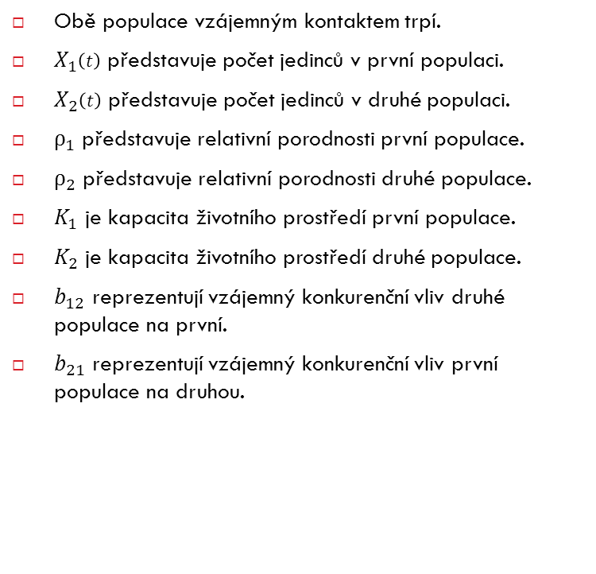
Model dvoudruhových populací s konkurence
Obě populace vzájemným kontaktem trpí.
$X_{1}\left(t\right)$ představuje počet jedinců v první populaci.
$X_{2}\left(t\right)$ představuje počet jedinců v druhé populaci.
$ρ_{1}$představuje relativní porodnosti první populace.
$ρ_{2}$představuje relativní porodnosti druhé populace.
$K_{1}$ je kapacita životního prostředí první populace.
$K_{2}$ je kapacita životního prostředí druhé populace.
$b_{12}$ reprezentují vzájemný konkurenční vliv druhé populace na první.
$b_{21}$ reprezentují vzájemný konkurenční vliv první populace na druhou.
$$\frac{dX_{1} (t)}{dt}=ρ_{1}∙\left(1−\frac{X_{1}\left(t\right)}{K_{1}}−b_{12}∙\frac{X_{2}\left(t\right)}{K_{1}}\right)∙X_{1}\left(t\right)$$
$$\frac{dX_{2} (t)}{dt}=ρ_{2}∙\left(1−\frac{X_{2}\left(t\right)}{K_{2}}−b_{21}∙\frac{X_{1}\left(t\right)}{K_{2}}\right)∙X_{2}\left(t\right)$$

Slide 11
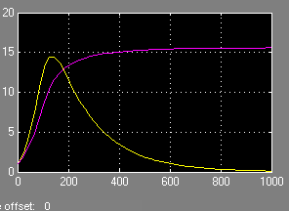
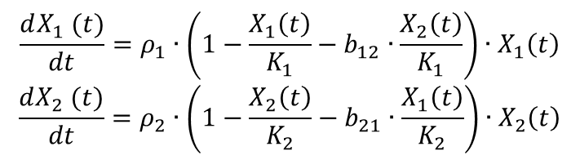
Model dvoudruhových populací s konkurence
$$\frac{dX_{1} (t)}{dt}=ρ_{1}∙\left(1−\frac{X_{1}\left(t\right)}{K_{1}}−b_{12}∙\frac{X_{2}\left(t\right)}{K_{1}}\right)∙X_{1}\left(t\right)$$
$$\frac{dX_{2} (t)}{dt}=ρ_{2}∙\left(1−\frac{X_{2}\left(t\right)}{K_{2}}−b_{21}∙\frac{X_{1}\left(t\right)}{K_{2}}\right)∙X_{2}\left(t\right)$$

Slide 12
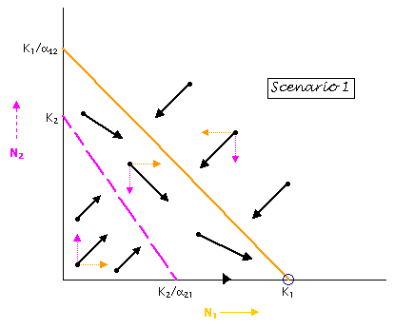
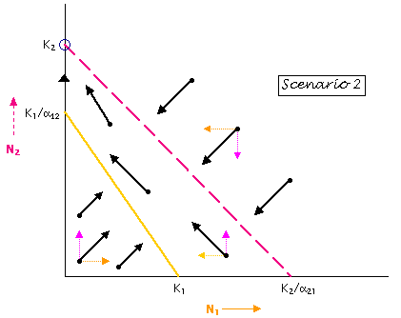


Model dvoudruhových populací s konkurence
Druh 2 zanikne a druh 1 se zmnoží, dokud nedosáhne nosnost $K_{1}$
$\frac{K_{2}}{b_{21}}<K_{1}$ and $\frac{K_{1}}{b_{12}}>K_{2}$
Druh 1 zanikne a druh 2 se zmnoží, dokud nedosáhne nosnost $K_{2}$
$\frac{K_{2}}{b_{21}}>K_{1}$ and $\frac{K_{1}}{b_{12}}<K_{2}$
Zdroj: http://www.tiem.utk.edu/~gross/bioed/bealsmodules/competition.html

Slide 13
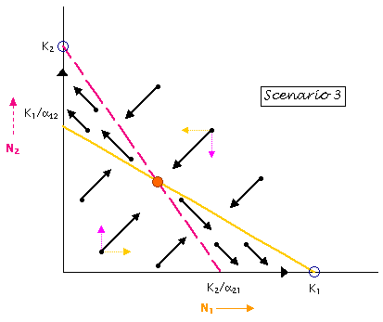
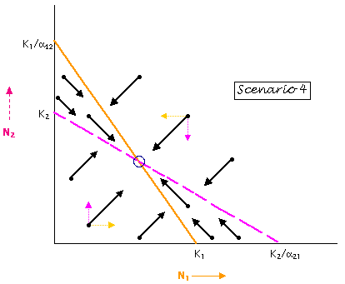


Model dvoudruhových populací s konkurence
Výsledek závislí na výchozích počet jedinců pro oba druhů
$\frac{K_{2}}{b_{21}}<K_{1}$ and $\frac{K_{1}}{b_{12}}<K_{2}$
koexistence obou druhů
$\frac{K_{2}}{b_{21}}>K_{1}$ and $\frac{K_{1}}{b_{12}}>K_{2}$
Zdroj: http://www.tiem.utk.edu/~gross/bioed/bealsmodules/competition.html

Slide 14
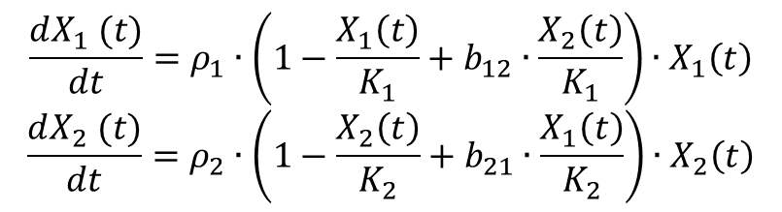
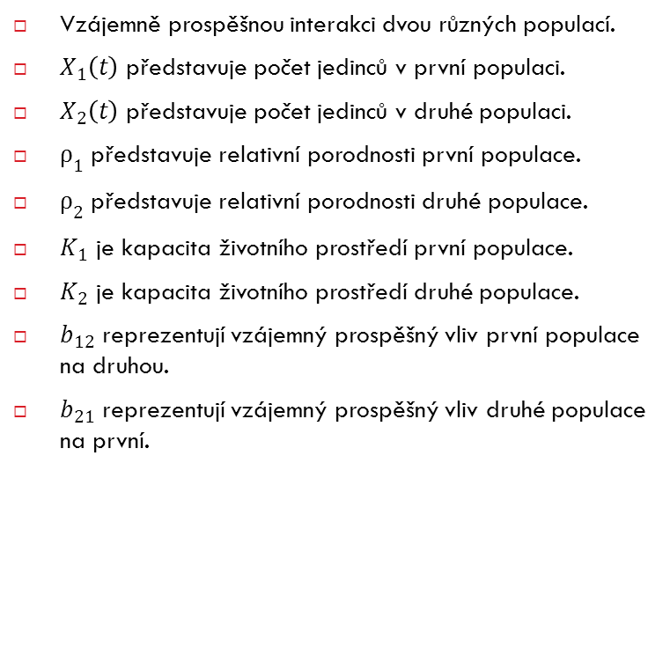
Model dvoudruhových populací se spolupráce
Vzájemně prospěšnou interakci dvou různých populací.
$X_{1}\left(t\right)$ představuje počet jedinců v první populaci.
$X_{2}\left(t\right)$ představuje počet jedinců v druhé populaci.
$ρ_{1}$představuje relativní porodnosti první populace.
$ρ_{2}$představuje relativní porodnosti druhé populace.
$K_{1}$ je kapacita životního prostředí první populace.
$K_{2}$ je kapacita životního prostředí druhé populace.
$b_{12}$ reprezentují vzájemný prospěšný vliv první populace na druhou.
$b_{21}$ reprezentují vzájemný prospěšný vliv druhé populace na první.
$$\frac{dX_{1} (t)}{dt}=ρ_{1}∙\left(1−\frac{X_{1}\left(t\right)}{K_{1}}+b_{12}∙\frac{X_{2}\left(t\right)}{K_{1}}\right)∙X_{1}\left(t\right)$$
$$\frac{dX_{2} (t)}{dt}=ρ_{2}∙\left(1−\frac{X_{2}\left(t\right)}{K_{2}}+b_{21}∙\frac{X_{1}\left(t\right)}{K_{2}}\right)∙X_{2}\left(t\right)$$

Slide 15
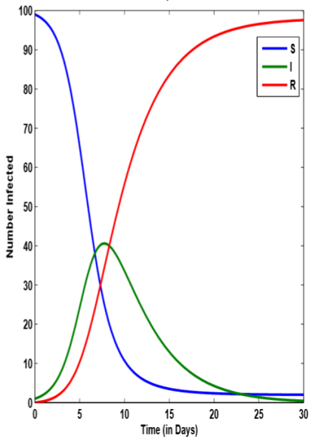
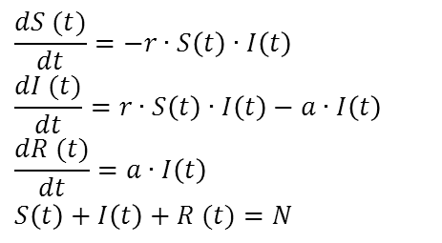
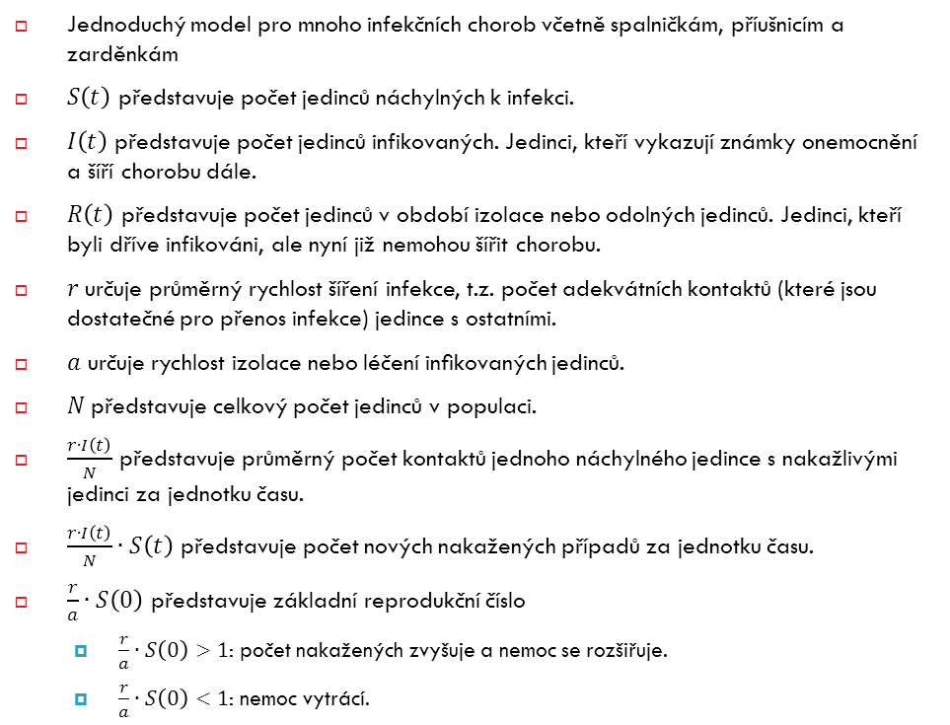
Epidemiologické modely - SIR
Jednoduchý model pro mnoho infekčních chorob včetně spalničkám, příušnicím a zarděnkám
$S\left(t\right)$ představuje počet jedinců náchylných k infekci.
$I\left(t\right)$ představuje počet jedinců infikovaných. Jedinci, kteří vykazují známky onemocnění a šíří chorobu dále.
$R\left(t\right)$ představuje počet jedinců v období izolace nebo odolných jedinců. Jedinci, kteří byli dříve infikováni, ale nyní již nemohou šířit chorobu.
$r$určuje průměrný rychlost šíření infekce, t.z. počet adekvátních kontaktů (které jsou dostatečné pro přenos infekce) jedince s ostatními.
$a$ určuje rychlost izolace nebo léčení inﬁkovaných jedinců.
$N$ představuje celkový počet jedinců v populaci.
$\frac{r∙I\left(t\right)}{N}$ představuje průměrný počet kontaktů jednoho náchylného jedince s nakažlivými jedinci za jednotku času.
$\frac{r∙I\left(t\right)}{N}∙S\left(t\right)$ představuje počet nových nakažených případů za jednotku času.
$\frac{r}{a}∙S\left(0\right)$ představuje základní reprodukční číslo
$\frac{r}{a}∙S\left(0\right)>1$: počet nakažených zvyšuje a nemoc se rozšiřuje.
$\frac{r}{a}∙S\left(0\right)<1$: nemoc vytrácí.
$$\frac{dS (t)}{dt}=−r∙S\left(t\right)∙I\left(t\right)$$
$$\frac{dI (t)}{dt}=r∙S\left(t\right)∙I\left(t\right)−a∙I\left(t\right)$$
$$\frac{dR (t)}{dt}=a∙I\left(t\right)$$
$$S\left(t\right)+I\left(t\right)+R (t)=N$$

Slide 16
Shrnutí dnešního cvičení
[Modely populací]
Model dvoudruhových populací dravec – kořist: Lotky – Volterry se zpožděním, Kolmogorovův model
Model dvoudruhových populací s konkurence
Model dvoudruhových populací se spolupráce
Epidemiologické modely
[Co bude dál?]
Příští týden představíme kompartmentové modely.

